Slide 1


Derechos de Adolecentes y Recursos Locales

Slide 2
[Nombre], [Pronombres]
Educador de Salud
Derechos de Adolecentes Y Recursos Locales
Notes:
Give a short introduction of yourself (where are you from, how long have you been with PPOSBC, where you went to school etc.)
Hi everyone. My name is ____ and my pronouns are ______. I’m a health educator with Planned Parenthood of Orange and San Bernardino Counties.
Hola a todos, mi nombre es ____ y mis pronombres son ____. Yo soy un educador de salud con Planned Parenthood de los condados de Orange y San Bernardino
A quick explanation of what it means to be a Health Educator
Un educador de salud ayuda a las personas a tomar decisions saludables ensendando sobre como llevar una vida sana. Tambien organizamos clases y actividades, para promover buenos habitos, prevenir enfermedades, y mejorar el bienestar general y la calidad de vida.
Today we will be discussing Youth Rights & Resources but throughout the next couple of weeks (or days) we will be going over several other sexual and reproductive topics such as; birth control, anatomy and pregnancy, healthy relationships, and more
Hoy vamos a hablar sobre los derechos y recursos para los jovenes, y en las proximas semanas o dias, exploaramos otros temas importantes, relacionados con la salud sexual y reproductiva, anticonceptivos, anatomia y embarazo, relaciones saludables y mas.

Slide 3
Acuerdos de Grupo
Vamos a crear un espacio seguro para todos…
    Se respetuoso
    Una persona debe hablar a la vez
    No duden en hacer preguntas
    [¿Qué más?]
Notes:
To create a safe learning space for all of us today, we’re going to go over some group agreements. These are “rules” so that everyone feels comfortable participating and learning the topics for today.
Para crear un espacio seguro para todos hoy, primero vamos hablar en que son los acuerdos de grupo. Estas son como “reglas” para que todos se sientan comodos participando y aprendiendo las temas de hoy.
Be respectful of me, each other, and of the content being shared today; Se respetuoso conmigo, con los demas y de lo que hablaremos hoy.
One person at a time should be speaking so that everyone gets an opportunity to participate! So if I am speaking, allow me to speak, if others are speaking, let’s not interrupt. Una persona a la vez debe hablar para que todos tengan la opportunidad de participar. Entonces, si yo estoy hablando, permiteme terminar, y si otros estan compartiendo, no los interruptamos.
Feel free to ask questions! This may be people’s first time hearing of this topic and that is all good, we’re all here to learn. I just want to remind everyone to be mindful of how these questions make others feel. No duden de hacer cualquier pregunta! Puede que sea la primera vez que eschuchen sobre este tema, y eso esta bien, estamos aqui para aprender. Solo quiero recodarles que sean conscientes de como estas preguntas pueden hacer sentir a los demas.
And finally, I am a mandated reporter. So if someone says that they are hurting themselves, hurting others, or that they are being hurt by someone, I will have to let staff know to make sure that person gets the help they need. Y por ultimo, soy un/a reportero/a obligatorio/a. Si alguien dice que se esta hacienda dano, que esta lastminado a otros, o que alguien lo esta lastimando, tendre que informar al personal para que ese persona reciba la aydua que necesita.

Slide 4
Objetivos
Proporcionar información sobre los derechos de acceso a servicios de la salud sexual y reproductiva
Discutir formas de encontrar y acceder servicios
Animar la comunicación con los padres / cuidadores
Notes:
Here’s what we’ll be talking about today: Esto es de lo que hablaremos hoy:
First, we’re going to review the different rights that young people have in California to sexual and reproductive health care services. Primero, vamos a revisar los diferentes derechos que tienen los jovenes en California para acceder a servicios de salud sexual y reproductive
We’ll go over what the services are and resources that exist that can help young people access them if they need them. Vamos a hablar sobre los servicios y los recursos disponibles que pueden ayudar a los jovenes y como acceder a ellos si los necesitan.
We’re also going to encourage young people to talk to their parents, caregivers, or other trusted adults about these topics if they are able to. Parents, caregivers, or other trusted adults can be great resources. Tambien vamos a animar a los jovens a hablar con sus padres, cuidadores o con otros adultos de confianza sobre estos temas, si pueden hacerlo. Los padres, cuidadores o otros adultos de confianza pueden ser grandes recursos.

Slide 5




Salud Sexual y Reproductiva
¿Qué es la salud sexual y reproductiva?
¡Salud y bienestar de las partes del cuerpo involucradas en la reproducción y el contacto sexual!
Notes:
(ASK STUDENTS) What is sexual and reproductive health? To get a feel for what they already know – Answer: “Health and wellness of the body…” Que es la salud sexual y reproductive? A: La salud y el bienestar del cuerpo
Everyone has a right to be healthy! Todos tienen el derecho a estar sanos!
Taking care of someone’s sexual and reproductive health is essential for someone’s overall health. Cuidar la salud sexual y reproductiva de un persona es esencial para su salud general
This includes things like – Esto incluye cosas como:
Understanding how the reproductive system works in order for a person to better understand their body, how to take care of it, and when something is not normal for them. Entender como funciona el sistema reproductivo para que una persona pueda comprender mejor su cuerpo, como cuidarlo y cuando algo no es normal para esa persona.
Learning about options available that can help prevent things like pregnancy or sexually transmitted infections when a person becomes sexually active. Apredner sobre las opciones disponibles que pueden prevenir embarazos
How often folks should see their doctor for check ups or testing. Y la frecuencia recomendada para que los jovenes visiten a su medico para chequeos y pruebas de salud.
Learning and getting comfortable with talking about sexual and reproductive health topics so that conversations with doctors, trusted adults, or partners can be easier and more comfortable. Aprender a hablar con confianza sobre temas de salud sexual y reproductiva, para que la conversaciones con medicos, padres o adultos de confianza sean mas faciles, naturales y comodas
And more! Y mas!

Slide 6
¿Por qué es importante aprender sobre salud sexual y reproductiva?
Para conocernos mejor a nosotros mismos y a nuestros cuerpos
To prevent STIs and unintended pregnancies!
Prevenir embarazos no planificados
Para estar informados y educar a otros
Prevenir ITS
Empoderamiento
Empoderamiento
Notes:
(ASK STUDENTS) Why is it important to learn about sexual and reproductive health? Por que es importante aprender sobre la salud sexual y reproductive?
To better know ourselves and our bodies – especially if someone’s body is younger and going through a lot of changes. It can be helpful to understand what changes are normal or what changes are not. Para conocernos major a nosotros mismos y a nuestros cuerpos – especialmente durante la juventud cuando suceden muchos cambios. Entender cuales cambios son normales y cuales no puede ser de un gran ayuda.
Prevent unplanned pregnancies – someone might not be ready for a family. Prevenir embarazos no planificados – puede que alguien no este listo para empezar una familia.
Prevent STIs- what does STIs stands for? Yes correct, sexually transmitted infections. These are infections that may spread through sexual contact and/or sexual fluids. We will talk more about this throughout our series. Que significa ITS? Si correcto, las infecciones de transmission sexual. Estas infecciones se contagian durante el contacto sexual. Hablaremos mas sobre esto durante nuestra serie.
To be informed and educate others –Now after these amazing presentations, you all will be a resource for friends, family, and yourself, of course. Para estar informados y educar a otros – Ahora despues de estas presentaciones, todos ustedes podran ser un recurso para sus amigos, su familia, y por supuesto, para ustedes mismos.
Empowering- taking charge of someone’s health is empowering! Tomar control de la salud es un acto de empoderamiento!

Slide 7


Actividad de Acceso
¿Cuales son algunas razones por cual los jóvenes tal vez no accedan servicios de la salud reproductiva?
Notes:
Fix
Although taking care of someone’s sexual and reproductive health is very important, we know that it is not always easy, especially for young people. Sometimes there are things that can make it hard for young people to access (get) the services they need.
Aunque cuidar a la salud sexual y reproductive es fundamental, entendemos que no siempre es sencillo, especialmente para los jovenes. A veces hay cosas que pueden dificultar que los jovenes accedan y obtengan los servicios que necesitan.
(ASK STUDENTS) “What are some reasons young people might not access sexual and reproductive health services? “ Cuales son algunas razones por las que los jovenes tal vez no quieran acceder a los servicios de salud sexual y reproductive?
Validate their answers

Slide 8






Barreras de Acceso
Edad
Costo
Transporte
Tiempo
Conocimiento
Miedo
Notes:
Awesome, you all acknowledged a lot of these answers above. Thank you for participating.
Genial! Ya mencionaron varias de estas respuestas que tenemos aqui! Gracias por participar.
Some other reasons may be:
Otras razones podrian ser:
Age; someone may think they're too young to access an appointment by themselves
Edad; algunos pueden pensar que son demasiado jovenes para ir a una cita solos.
Cost; someone young may not have a job so they may think they cannot afford it on their own. We will discuss financial resources in this presentation btw
El costo; algunos jovenes quizas no tengan trabajo y piensen que no pueden pagarlo ellos mismos. Vamos a hablar sobre los recursos financieros en esta presentacion.
Transportation; someone may not drive/have a car so they may have trouble getting to the appointment
El transporte; algunos jovenes tal vez no manejen o no tengan caro, asi que puede ser dificil para ellos llegar a una cita
Time; a younger person may be really busy, so finding time to go could be difficult
El tiempo; una persona joven puede estar muy ocupada, y puede ser dificil encontrar un momento para ir
Knowledge; For some people they genuinely may not know when they need to access these types of appointments. Maybe they have never learned about sexual and reproductive health
El conocimiento; algunos personas tal vez no sepan cuando necesitan acudir a este tipo de citas. Quizas nunca han aprendido sobre la salud sexual y reproductiva.
Fear; in some households is never discussed. That might make someone scared to take care of themselves. Rest assured that these presentations will be a space for you all to ask your questions
El miedo; en algunas casas nunca se habla de estos temas. Eso puede hacer que alguien tenga miedo de cuidarse. Pero no se preocupen, estas presentaciones seran un espacio para que puedan hacer sus preguntas

Slide 9
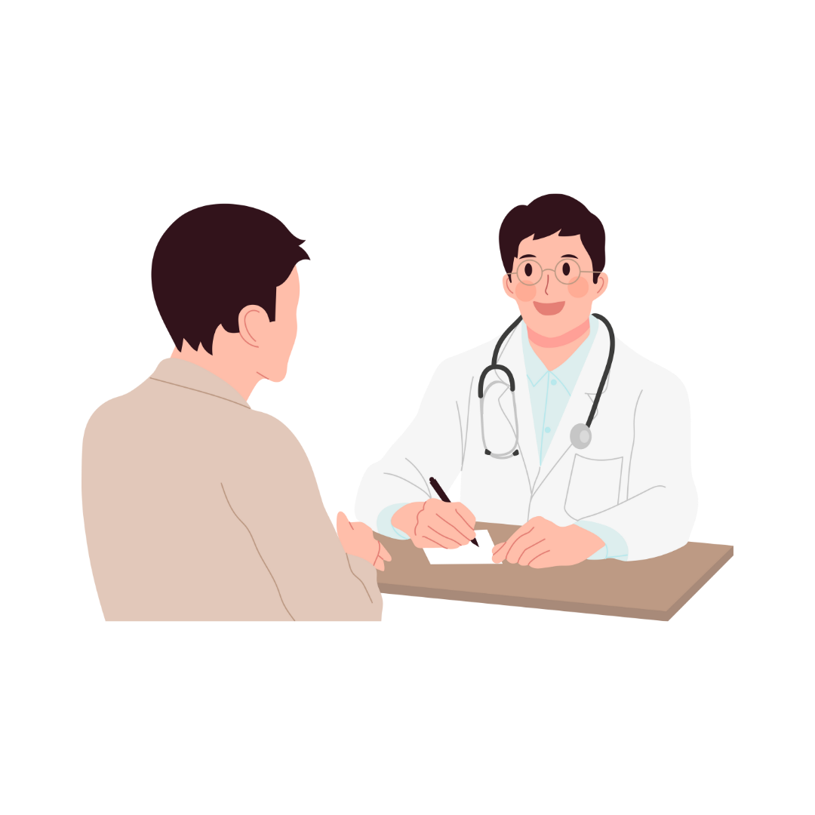
Derechos de Jóvenes
¡Los jóvenes tienen derecho a acceder servicios de la salud reproductiva de bajo a no costo!
Apoyo financiero está disponible
Servicios son Confidenciales
HIPAA
[Fuente: California Minor Consent Laws, National Center for Youth Law, www.youthlaw.org]
Notes:
Read bolded text on the slide
There is support to cover the costs of services such as being low to no-cost and also with programs such as Family PACT
Hay apoyo para cubrir el costo de los servicios, que pueden ser de bajo a no costo, y también con programas como Family PACT
These services are also confidential, which means that the information shared during an appointment Will not be shared outside of the office (unless the patient or someone else’s life is in danger)
Estos servicios también son confidenciales, lo que significa que la información que compartas en tu cita no se dará a nadie fuera de la oficina sin tu permiso, a menos que sea necesario hacerlo si tu vida o la de otra persona esta en peligro.
Second bullet point
*mention needing a legitimate doctor’s note in order for no notification*
Se necesita una nota medica legitima para que no haya notificacion.

Slide 10

¡Pongamos a prueba tus conocimientos!
Es importante que los adolescentes conozcan sus derechos - ¡Veamos lo que sabes!

Slide 11

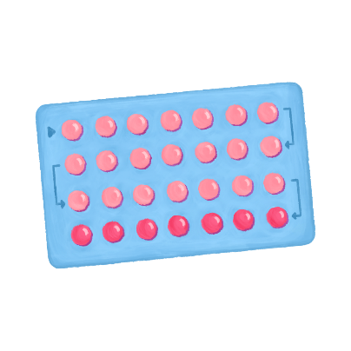

¿Qué Opinas?
¿Un adolescente puede acceder anticonceptivos?
[Fuente: California Minor Consent Laws, National Center for Youth Law, www.youthlaw.org]
Notes:
CHANGED → Maybe switch receive to access → in order to match access activity
Adolescents can receive birth control not only to prevent pregnancy but also to be able to help with various health concerns (such as acne, PCOS, etc…)
Los adolescentes pueden recibir anticoncepcion no solo para prevenir el embarazo, Tambien para ayudar con varios problemas de salud (como acne, el SOPQ, etc…)

Slide 12
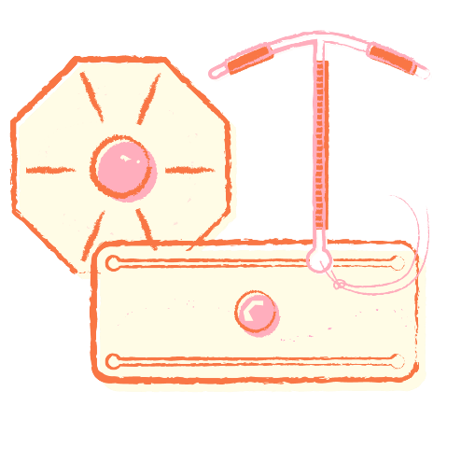
¿Qué Opinas?
¿Un adolecente puede recibir anticonceptivos de emergencia?
[Fuente: California Minor Consent Laws, National Center for Youth Law, www.youthlaw.org]
Notes:
Ask participants where someone could buy the morning after pill
Donde se puede comprar Plan B, la píldora anticonceptiva de emergencia?

Slide 13
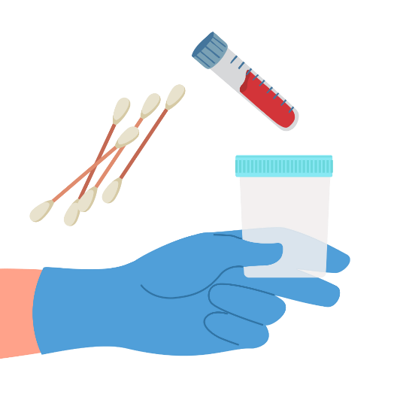
¿Qué Opinas?
¿Un adolescente puede recibir pruebas y tratamiento para las ITS?
[Fuente: California Minor Consent Laws, National Center for Youth Law, www.youthlaw.org]
Notes:
Teenagers can receive STI testing if they are above the age of 12
Los adolescents de 12 anos en adelante pueden recibir pruebas de ITS

Slide 14
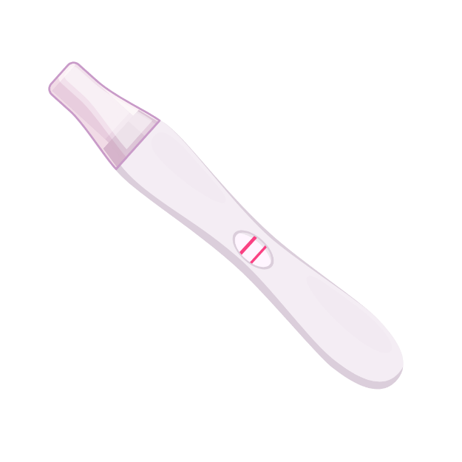
¿Qué Opinas?
¿Un adolescente puede recibir una prueba de embarazó?
[Fuente: California Minor Consent Laws, National Center for Youth Law, www.youthlaw.org]
Notes:
Ask participants about where they could purchase pregnancy tests
Donde se pueden enctonrar y comprar pruebas de embarazo?
Compare the efficiency of dollar store vs. brand name (they work the same and look for the specific hormone)
Cual es la diferencia en eficacia entre una prueba de embarazo de tienda de dolar y una marca reconocida? – Crees que una funciona mejor que la otra?
En realidad, funcionan igual y bsucan una hormona especifica.

Slide 15

¿Qué Opinas?
¿Un adolecente puede recibir cuidado prenatal ?
[Fuente: California Minor Consent Laws, National Center for Youth Law, www.youthlaw.org]
Notes:
Explain what prenatal care is

Slide 16

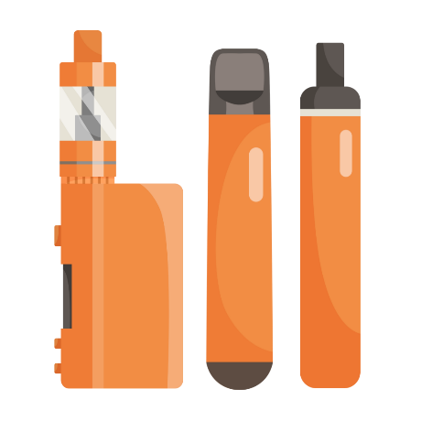
¿Qué Opinas?
¿Puede un adolescente comprar un cigarro electronico?
[Source: California Minor Consent Laws, National Center for Youth Law, www.youthlaw.org]
Notes:
California raised smoking age to 21
Applies to tobacco products, including e-cigarettes and vapes
California elevo la edad minima para fumar a 21 anos
Esto aplica a los productos de tabaco, incluidos los cigarillos electronicos y los vaparoizadores.

Slide 17

¿Qué Opinas?
¿Un adolescente puede recibir servicios de aborto ?
[Fuente: California Minor Consent Laws, National Center for Youth Law, www.youthlaw.org]
Notes:
Abortion is a safe and legal way to end a pregnancy in the state of California
El aborto es una forma segura y legal de interrumpir un embarazo en el estado de California

Slide 18

¿Qué Opinas?
¿Un adolescente puede acceder servicios de salud reproductiva durante el horario escolar?
[Fuente: California Minor Consent Laws, National Center for Youth Law, www.youthlaw.org]
Notes:
A teenager can leave school for reproductive health care if needed and also the school should not alert the parents/guardians
Un adolescente puede salir de la escuela para recibir atencion de salud reproductive si es necesario, y la escuela no debe notificar a los padres or guardianes

Slide 19

¿Qué Opinas?
¿Un adolescente puede recibir servicios de salud mental?
[Fuente: California Minor Consent Laws, National Center for Youth Law, www.youthlaw.org]
Notes:
Mention 211 for a mental health resource

Slide 20

Derechos basados ​​en la escuela!
Los estudiantes tienen derecho a ...
Privacidad
Inclusión y libre de prejuicios
Expresión de genero Alojamiento especial
Un espacio seguro y libre de acoso
[Fuente: Know Your Rights, ACLU ]
Notes:
https://www.myschoolmyrights.com/
Do I have the right to keep my LGBTQ identity private?; Tengo el derecho de mantener en privado mi identidad LGBTQ?
YES. School staff cannot out you to other students or other school staff without your permission, except under very limited circumstances. Schools should not out you to your parents or guardians, but be aware that schools have done this in the past.
SI. Los empleados de las escuela no pueden revelar tu identidad a otros estudiantes o a otros miembros del personal sin tu permiso, except en circunstancias muy limitadas. Las escuelas no deberian revelar tu identidad a tus padres o guardians, pero ten en encuenta que ha ocurrido en el pasado.
2. Do I have the right to express myself and speak out about LGBTQ issues?; Tengo el derecho de expresarme y hablar sobre temas LGBTQ?
YES. This includes wearing LGBTQ-positive t-shirts, stickers and bracelets, accessing information about LGBTQ issues on school computers, and bringing same-sex dates to prom.; SI. Esto incluye usar camisetas, pegatinas y pulseras a favor de la comunidad LGBTQ, acceder a informacio sobre temas LGBTQ en las computadores de la escuela y a alguien del mismo sexo al baile, como de prom.
3. Do I have the right to be free from bullying and harassment at school?; Tengo el derecho de estar libre de acoso y hostigamiento en la escuela?
YES. All students have the right to be treated equally and to be free from bullying, harassment and discrimination, regardless of sexual orientation, gender identity or gender expression; SI. Todos los estudiantes tienen el derecho de ser tratados por igual y de estar libres de acoso y hostigamiento y discriminacion, sin importat su oreintacion sexual, indentidad de genero o expression de genero.
4. Do I have the right to be addressed by the name and pronouns that correspond with my gender identity? Tengo el derecho de que se me llame por el nombre y los pronombres que correspondan correctamente con mi identidad de genero?
YES. This is true even if your name and gender are not legally changed. Your school should use your chosen name and pronouns on everything possible—your student ID, class attendance rosters, yearbook, and more. Your legal name should only appear on your official file; SI. Esto es cierto aun si tu nombre y genero no has sido cambiados legalmente. Tu escuela debe usar tu nombre y pronombres elegidos en todo lo possible, como tu credencial de estudiante, listas de asistencia, anuario, y mas. Tu nombre legal solo debe aparecer en tu expediente oficial.
5. Do I have the right to unbiased and LGBTQ inclusive instruction? Tengo el derecho a una ensenanza imparcial e inclusive para la comunidad LGBTQ?
YES. Your school should teach LGBTQ inclusive historyii and sexual health educationiii, and should never allow bias in the classroom; SI. Tu escuela deberia ensenar historia y educacion sexual inclusivas de la comunidad LGBTQ, y nunca permitir prejuicios en el salon de clases.
6. Do I have the right to use the facilities that match my gender identity? Tengo el derecho de usar los espacios que coincidan con mi identidad de genero?
YES. Your school must allow you to use restrooms and locker rooms that align with your gender identity.vi If you desire more privacy and prefer to use a more private restroom or changing area, your school should accommodate that. But your school cannot force you to use a private restroom (such as in the nurse’s office); SI. Tu escuela debe permitirte usar los banos y vestuarios que coincidan con tu identidad de genero. Si prefieres mas privacidad y deseas usar un bano o un area de cambio mas privada, la escuela deberia acomodar esa solicitud. Pero tu escula no puede obligarte a usar un bano privado (como el de la oficina de la enfermera).
7. Do I have the right to participate in sports and PE classes that match my gender identity? Tengo el derecho de participar en deportes y clases de educacion fisica que coincidan con mi identidad de genero?
YES. Your school must allow you to participate in sports and PE classes that align with your gender identity; SI. Tu escuela debe permitirte participar en deportes y classes de educacion fisica que coincidan con tu identidad de genero.
9. Do I have the right to dress in a way that aligns with my gender identity? Tengo el derecho de vestirme de acuerdo con mi identidad de genero?
YES. You have the right to wear clothing that expresses your gender identity. If your school has a policy that says what boys and girls may wear to school or for special events, then your school must allow you to wear the clothing that corresponds to your gender identity; SI. Tienes el derecho de usar ropa que exprese tu identidad de genero. Si tu escuela tiene una politica que establece lo que los chicos y las chicas pueden usar en la escuela o en eventos especiales, entonces tu escuela debe permitirte usar ropa que corresponda a tu identidad de genero.
10. Do I have the right to assert my gender identity at school? Tengo el derecho de afirmar mi identidad de genero en la escuela?
YES. Regardless of your gender presentation, you have the right to assert your gender identity at school. You do not need any medical diagnosis or treatment to have your identity recognized by your school. However, we recommend talking to and working with your school if possible, especially if you transition while in school; SI. Independientemente de tu expression de genero, tienes el derecho de afirmar tu identidad de genero en la escuela. No necesitas ningun diagnostic o tratmiento medico para que tu escuela reconozca tu identidad. Sin embargo, recomendamos que hables y trabajes con tu escuela si es possible, especialmente si haces la transicion mientras estas en la escuela.

Slide 21
¡Los Jóvenes Tienen Derechos!
Recibir anticonceptivos a cualquier edad
Pruebas y tratamiento de ITS a partir de los 12 años
Acceso a servicios de salud reproductiva de bajo costo o gratuitos
Acceso a servicios confidenciales en centros de salud
[Fuente: California Minor Consent Laws, National Center for Youth Law, www.youthlaw.org]
Notes:
First bullet point:
Free of judgement – libre de juicio
Right to know all options (informed consent) – derecho a conocer todas las opciones (conentimiento informado)
Have access to affordable low cost, reproductive healthcare – won’t be turned away for inability to pay (transition to family pact)
Acceso a servicios de salud reproductive accesibles y de bajo costo– no se les negara el servicio por falta de pago gracias a programas como Family Pact
Second bullet point
*mention needing a legitimate doctor’s note in order for no notification*
Confidential! Information stays private between patient and clinician

Slide 22

Pasos a seguir
¿Cómo puede
una persona prepararse para una cita?

Slide 23



Preparando para una Cita
Pasos a Seguir
Consejos
Tener una razón para ir
Encuentra centro de salud
Encuentra tiempo para ir
Organizar transporte
Piensa en formas de pago
(Medi-cal, Family PACT, Efectivo, Aseguranza)
Hacer una cita
Comunicarse con un cuidador
Comunicarse con tu pareja
Preparar preguntas
Saber información médica (Historial de salud familiar, último ciclo menstrual)
Notes:
Reason: give ex [need to get an sti test, want to hear about birth control options”
Find health center: personal doctor, search online, familypact.org
Time to go: remind that during school is also an opt.
Make an appt: calling center
Communicate: helps with support and having someone to talk to, opportunity to mention trusted adults
Prepare q’s: can jot down on a paper, phone to remember to ask
And I want to remind everyone that there are ways to pay to the appointment, and one of the ways is through a program that I mentioned before “Family PACT” – let me talk more about this program

Slide 24



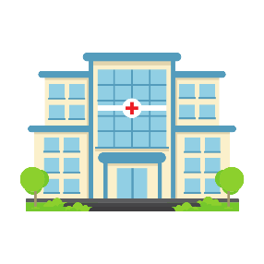

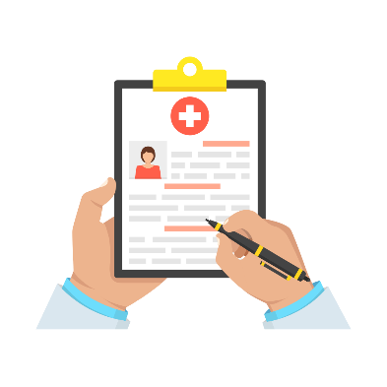





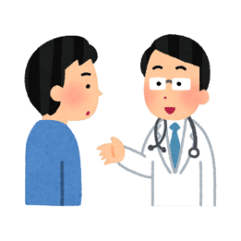

¿Que esperar?
Acuda a la cita y llegue al menos 15 minutos antes
Inicie sesión y complete el papeleo
Haga preguntas, todo es confidencial
Los clínicos darán recomendaciones y solicitarán un seguimiento si es necesario
El clínico hará preguntas personales, responde lo más honesto posible
Entregue el papeleo y espere a que se llame el nombre
Notes:
Acuda a la cita y llegue al menos 15 minutos antes. Important to do so to fill out paper work and to be seen on time.
Sign in and fill out paper work.
Ask questions if you need help filling out application
Turn in paper work and wait to be called
Clinicians will ask personals questions, why do you think they ask these questions? Be honest when answering questions. All information stays confidential and all clinicians as mandated reporters.
Will receive health service and schedule follow up if necessary

Slide 25
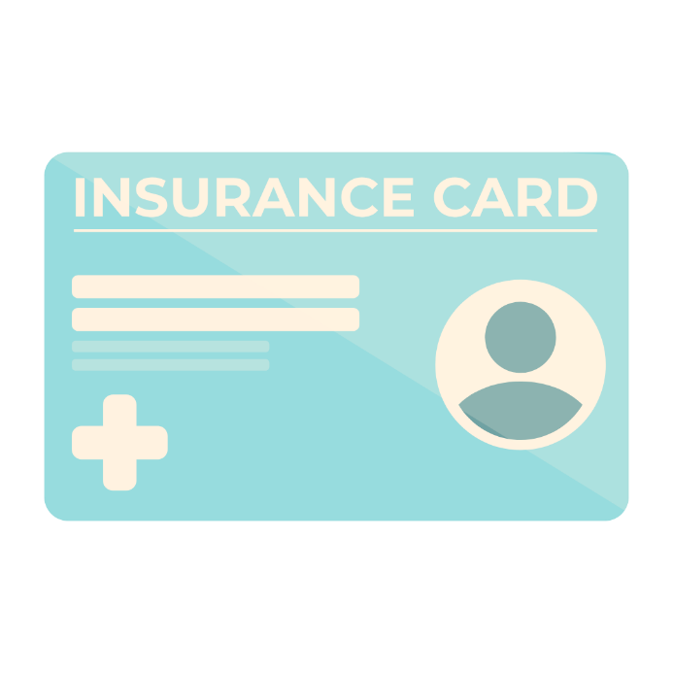
Los Servicios Son...
¡Costo bajo o sin costo!
Basado a la escala de tarifa deslizante
  Formas de pago:
  Family PACT
  Médi-Cal
  Seguro Privado
  * Ley de Información Confidencial de Salud de CA
[Fuente: Confidential Health Information Act, Essential Access Health, www.essentialaccess.org]
Notes:
Confidential!Information stays private between patient and clinician

Slide 26
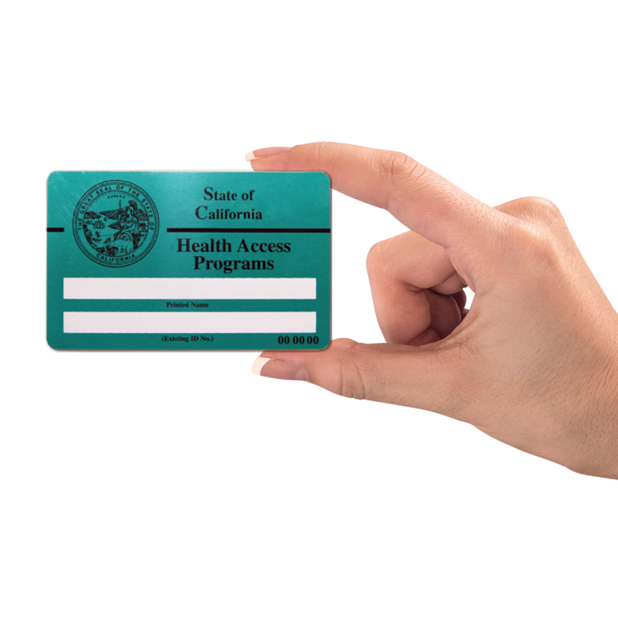
Family PACT
Programa gratis que cubre servicios de planificación familiar
Requisitos:
Vivir en CA
Capaz de reproducir
Ingresos bajos
[Fuente: www.familypact.org]
Notes:
Have a california address or live in cali

Slide 27

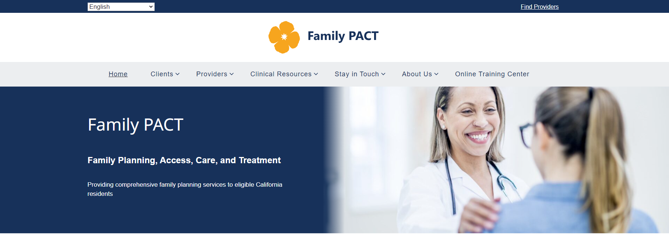
Encontrar un Proveedor
Haga clic en Find Providers
Escriba su código postal
Haga clic en el proveedor más cercano
Llame y haga una cita
Visit: www.familypact.org
[Fuente: www.familypact.org]

Slide 28
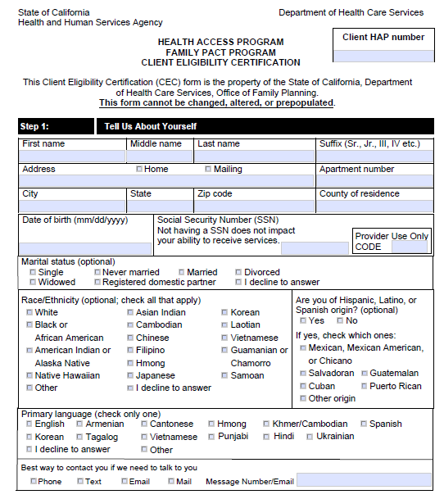
Family PACT Formulario
Información es …
Confidencial
Auto-informada
[Fuente: www.familypact.org]

Slide 29
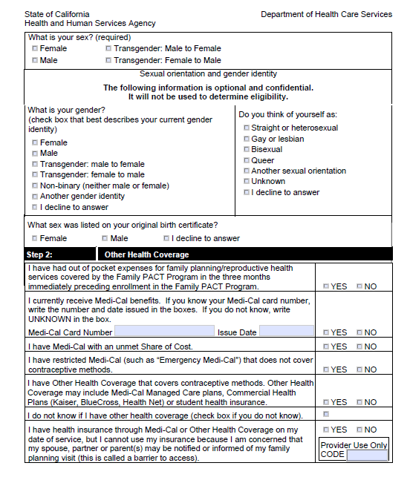
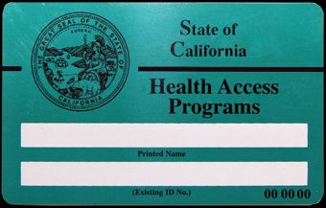
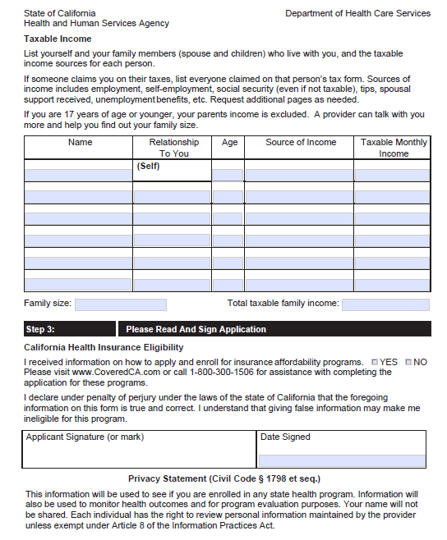

Notes:
Here is some more of the application, on the left is the insurance portion-even is someone has Medi-cal/private insurance etc. they can still qualify for Family Pact
Aqui esta otra parte de la applicacion, a la izquierda esta la seccion de aseguranza. Incluso si alguien tiene aseguranza, aun puede calificar para Family Pact.
On the right side we see the income portion, again there is no extra documents needed for this. Someone just needs to fill this application out
En el lado derecho, vemos la seccion de ingresos; nuevemente, no se necesitan documentos adicionales para esto. Solo se necesita llenar esta solicitud

Slide 30
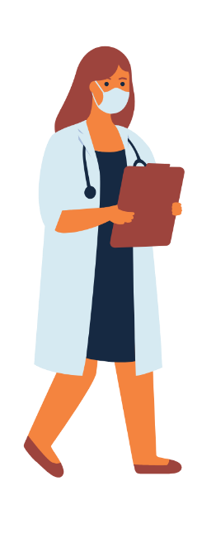

Family PACT
Exámenes de salud
Exámenes y tratamiento de ITS
Prueba de VIH
Prueba de embarazo
Anticonceptivos
[Fuente: www.familypact.org]
Notes:
Choose pics

Slide 31
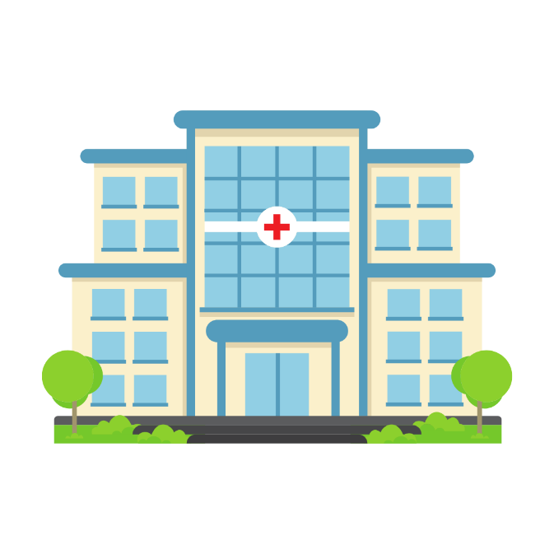
Planned Parenthood
Cada individuo tiene el conocimiento, la libertad y el poder para lograr salud reproductiva óptima.
Servimos 260,493 personas cada año
Tenemos 9 centros de salud en Orange y San Bernardino
[Fuente: BY THE NUMBERS, Planned Parenthood]
Notes:
Talk about the three “branches” of PP
When discussing advocacy and Public affairs transition to teen rights!
*Summary of mission statement We believe….
Cada individuo tiene el conocimiento, la libertad y el poder para lograr una salud reproductiva óptima.

Slide 32



Planned Parenthood
Centros de
Salud
Educación comunitaria
Asuntos Públicos
& Abogacía
Notes:
Talk about the three “branches” of PP
When discussing advocacy and Public affairs transition to teen rights!

Slide 33
Localidades de
Planned Parenthood
Anaheim
Costa Mesa
Mission Viejo
Orange
Santa Ana
Westminster
San Bernardino
Upland
Victorville
Centros están abiertos los 7 días de la semana!
Para una cita: 714-922-4100
Notes:
All of our health centers provide testing and treatment for STI’s and if someone is HIV positive we provide a referral to where they can continue treatment.
Todos nuestros centros de salud ofrecen pruebas y tratamientos para las ITS, y si alguien es VIH positive, (proporcionamos/damos) una referencia a donde pueden continuar su tratamiento.

Slide 34
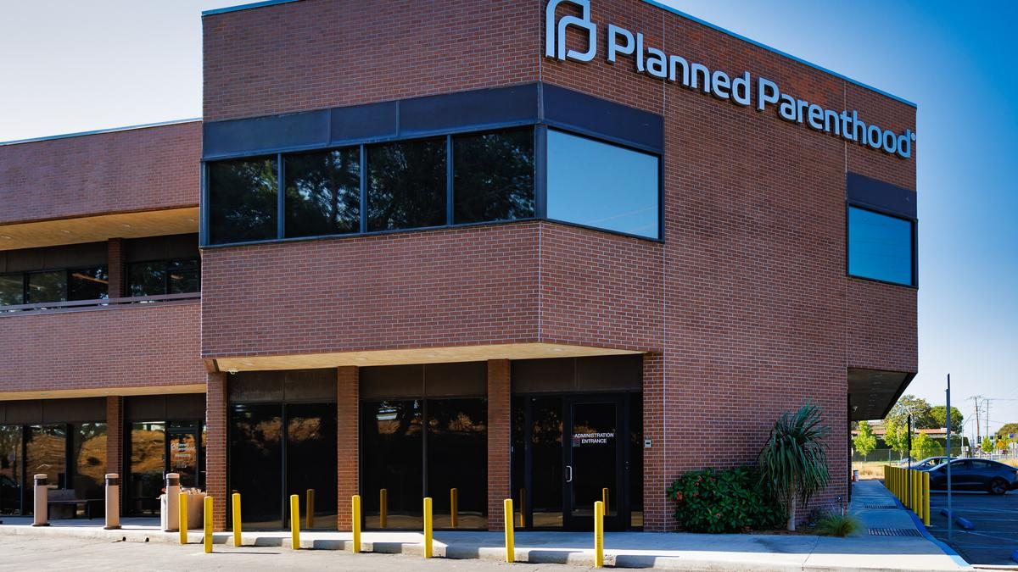
Centro de Salud de Orange
Dirección:
700 S. Tustin St.
Orange, CA 92866
Horas:
Lun - Sab: 6:30am – 5:00pm
Dom: 6:30am – 4:30pm

Slide 35
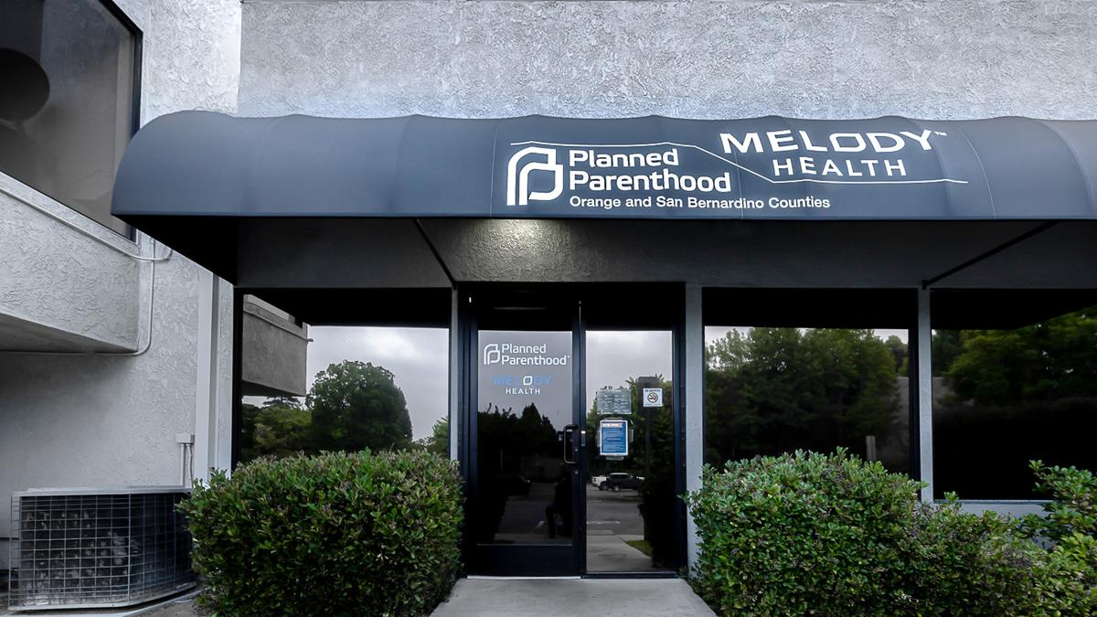
Centro de Salud de Anaheim
Dirección:
303 W. Lincoln Ave., #105
Anaheim, CA 92805
Horas:
Lun - Juev: 7:00am – 6:00pm
Vier: 7:00am – 5:00pm
Sab & Dom: 6:30am – 4:30pm

Slide 36
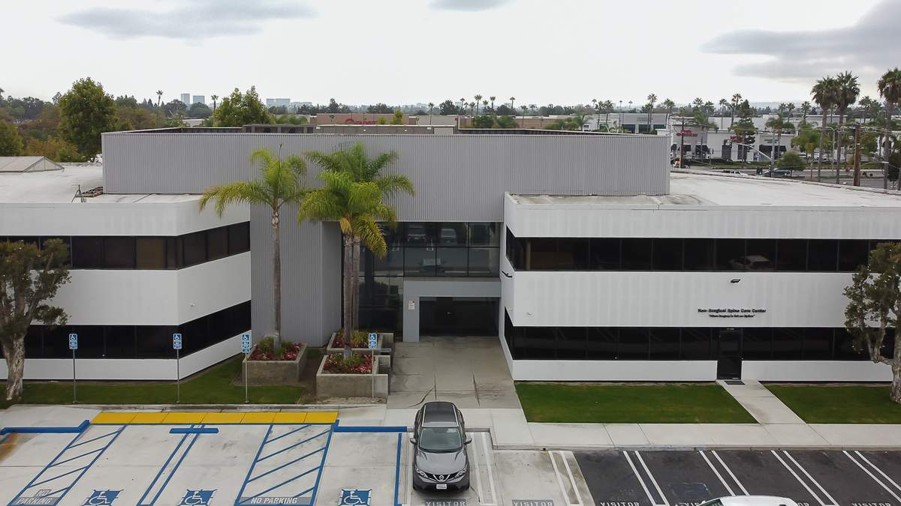
Centro de Salud de Costa Mesa
Dirección:
1520 Nutmeg Place
Suite 101
Costa Mesa, CA 92626
Horas:
Lun - Juev: 7:00am – 6:00pm
Vier - Dom: 6:30am – 4:30pm
Notes:
1520 Nutmeg Place Suite 101
Costa Mesa, CA 92626

Slide 37

Centro de Salud de Mission Viejo
Dirección:
26137 La Paz Rd., #200
Mission Viejo, CA 92691
Horas:
Lun - Vier: 7:00am – 5:00pm
Sab & Dom: 7:00am – 4:45pm

Slide 38
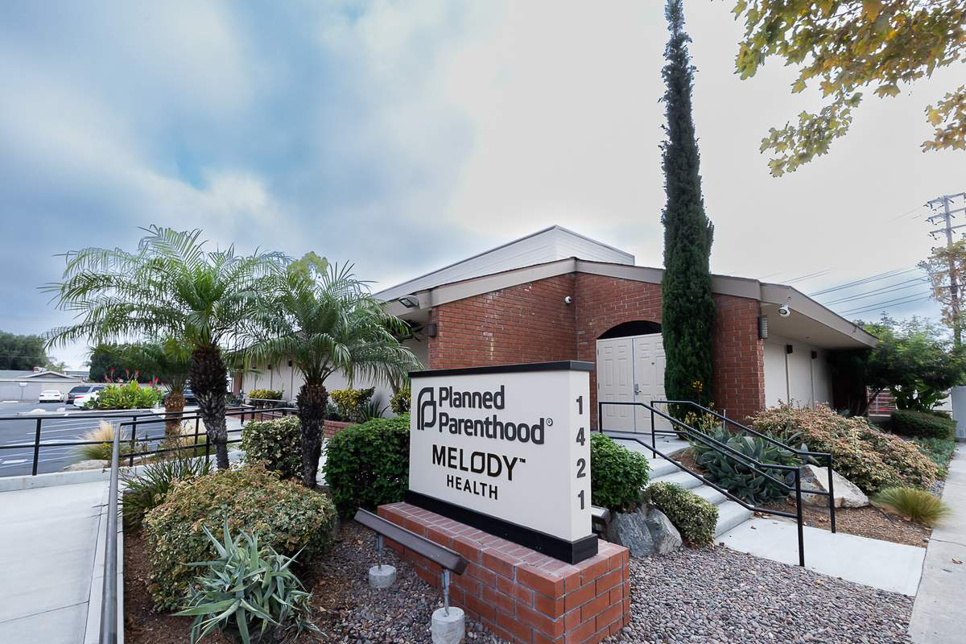
Centro de Salud de Santa Ana
Dirección:
1421 E. 17th St.
Santa Ana, CA 92705
Horas:
Lun - Juev: 7:00am – 6:00pm
Vier - Dom: 6:30am – 4:30pm

Slide 39
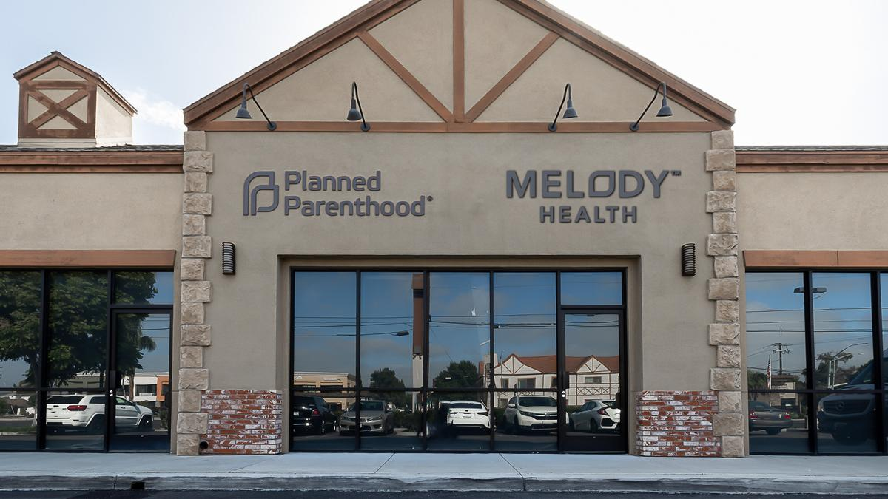
Centro de Salud de Westminster
Dirección:
14372 Beach Blvd.
Westminster, CA 92683
Horas:
Lun - Juev: 7:00am – 6:00pm
Vier: 7:00am – 5:00pm
Sab & Dom: 6:30am – 4:30pm

Slide 40
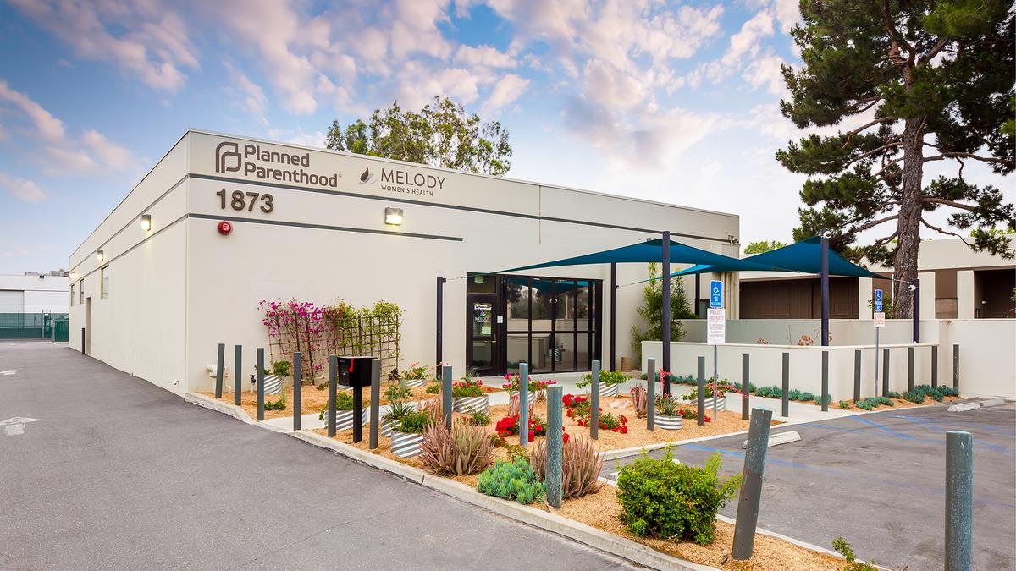
Centro de Salud de San Bernardino
Dirección:
1873 S. Commercenter Dr. W. San Bernardino, CA 92408
Horas:
Lun – Juev: 7:00am – 6:00pm
Vier – Dom: 6:30am – 4:30pm

Slide 41

Centro de Salud de Upland
Dirección:
918 W Foothill Blvd. #A
Upland, CA 91786
Horas:
Lun – Juev: 7:00am – 6:00pm
Vier – Dom: 6:30am – 4:30pm

Slide 42
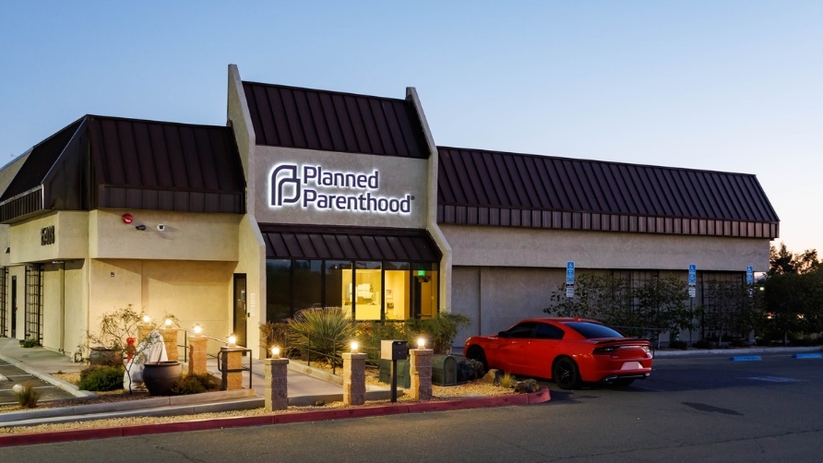
Centro de Salud de Victorville
Dirección:
15403 Park Ave. E.
Victorville, CA 92392
Horas:
Lun - Juev: 7:00am – 6:00pm
Vier - Dom: 6:30am – 4:30pm

Slide 43
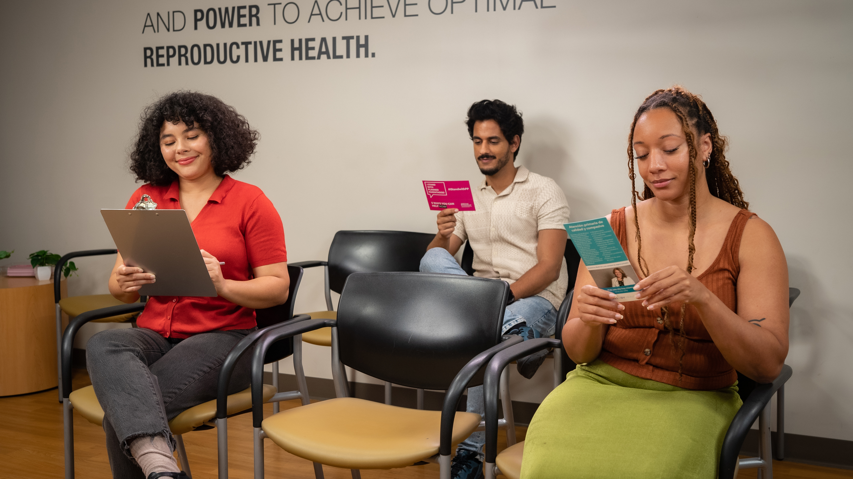
Sala de Espera
Notes:
Mention this is how a waiting room at PP will typically look like and that it may make people feel more comfortable knowing what it is like inside if they have never been inside.
Asi es como generalmente se ve la sala de espera en PP, y puede hacer que las personas se sientan mas comodas al saber como es por dentro, especialmente si nunca has estado alli antes.

Slide 44
Resources Activity
Cuales recursos podria acceder alguien si necesitara encontrar informacion sobre…?
Anticonceptivos
Family
PACT
Apoyo
LGBTQ+
Derechos de Jovenes
Notes:
Optional skills-based activity on resources: Verbally discuss the resources available to youth when seeking the services above. Can provide additional websites to youth. For ex: birth control- bedsider.org, LGBTQ+ - trevorproject.org, Youth rights – sexetc.org, Family pact provider – familypact.org

Slide 45




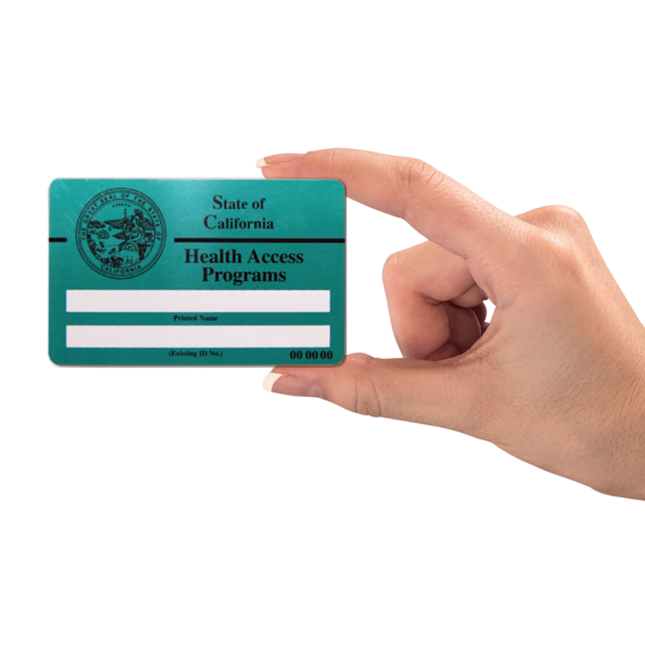
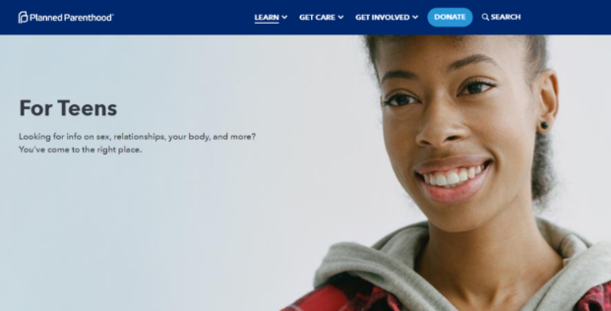
Resources
Adultos de confianzia
PlannedParenthood.org
Family PACT
Notes:
PlannedParenthood.org – Here is where someone can learn more information about sexual health from gender and sexuality to anatomy and pregnancy; Aqui es donde alguien puede aprender mas sobre salud sexual, desde de genero y sexualidad hasta anatomia y embarazo.
Youth law center – Youth rights for those who are in juvenile hall systems; Derechos de los jovenes que estan en el Sistema de justicia juvenile.
National Youth Rights Association – In case someone wants to learn more about youth rights in CA and across the nation; En caso de que alguien queria aprender mas sobre los derechos de los jovenes en CA y en todo el pais.
Family Pact – If someone wants to learn more they can use the Family Pact website; Si alguien quiere aprender o obtener mas informacion, puede visitar la pagina en linea de Family Pact
Trusted adults are also valuable resources when learning about sexual health. They have important insight, this could be a teacher, counselor, guardian, or older sibling; Los adultos de confianza Tambien son valiosos recursos cuando se trata de aprender sobre la salud sexual. Podrian ser un maestro, consejero, guardian o un hermano(a) mayor, y ellos tienen informacion importante.

Slide 46
¿Preguntas?

